Slide 1
Веб-приложение для проката инвентаря на спортивной базе «SportBox»
Команда ТП-4.2-1: И.Р. Корнилов, Е.А. Бабкина, И.А. Кандауров
Преподаватель: В.С. Тарасов

Slide 2
Проблематика предметной области
С позиции клиента
Нельзя заранее ознакомиться с полным ассортиментом;
Ожидание во время телефонных звонков;
Очереди при обращении на спортивную базу.

Slide 3
Проблематика предметной области
С позиции организации
Затраты на бумажный учет инвентаря, заказов и клиентов;
Затраты на телефонные звонки;
Нельзя вести полный учет клиентов, нарушающих условия аренды.

Slide 4
Обзор аналогов
Функция | Спортмастер | Ялмад | Робинзон
Авторизация | + | - | -
История заказов | + | - | -
Рекомендация мероприятий | - | - | -
«Черный список» | + | - | -

Slide 5
Постановка задачи
Просмотр клиентом ассортимента;
Онлайн формирование заказа;
Оплата заказа онлайн;
Рекомендации мероприятий;
Просмотр и редактирование сотрудником данных;
Реализация «черного списка».

Slide 6
Анализ предметной области
Средства реализации
Backend:
Java;
Spring Boot;
PostgreSQL.
Frontend:
JavaScript;
React.js;
HTML;
CSS.

Slide 7
Анализ предметной области
Архитектура
MVC — разделение логики приложения на компоненты:
Model;
View;
Controller.

Slide 8
Анализ предметной области
Тестирование
Unit-тесты;
Дымовое тестирование;
GUI-тестирование;
Usability тестирование.

Slide 9

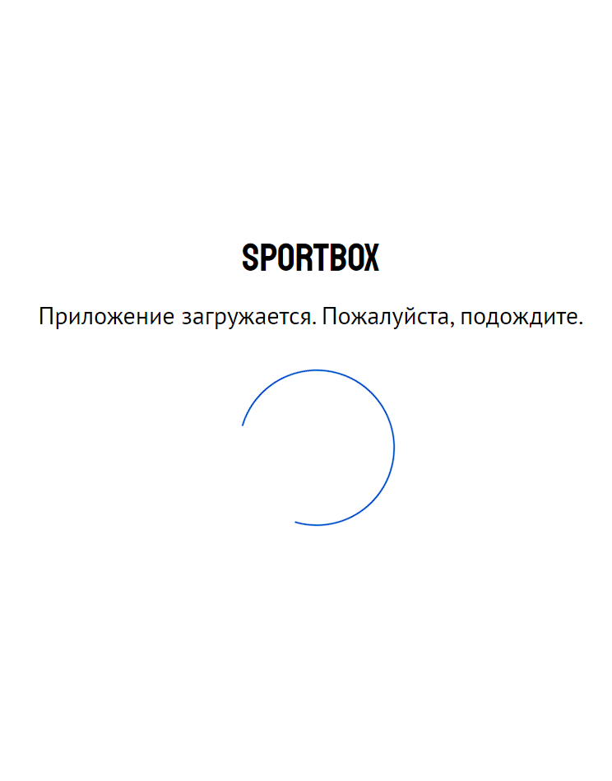
Реализация
Страница загрузки

Slide 10
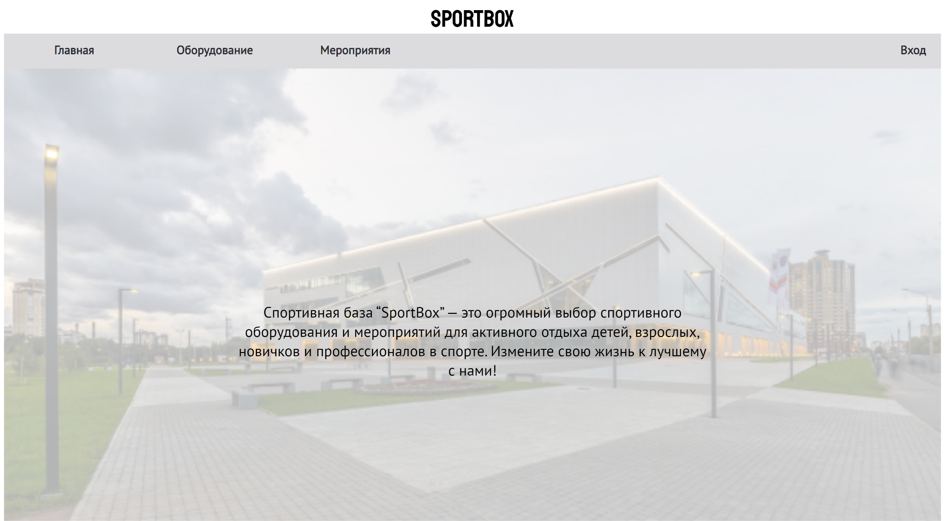
Реализация
Главная страница

Slide 11
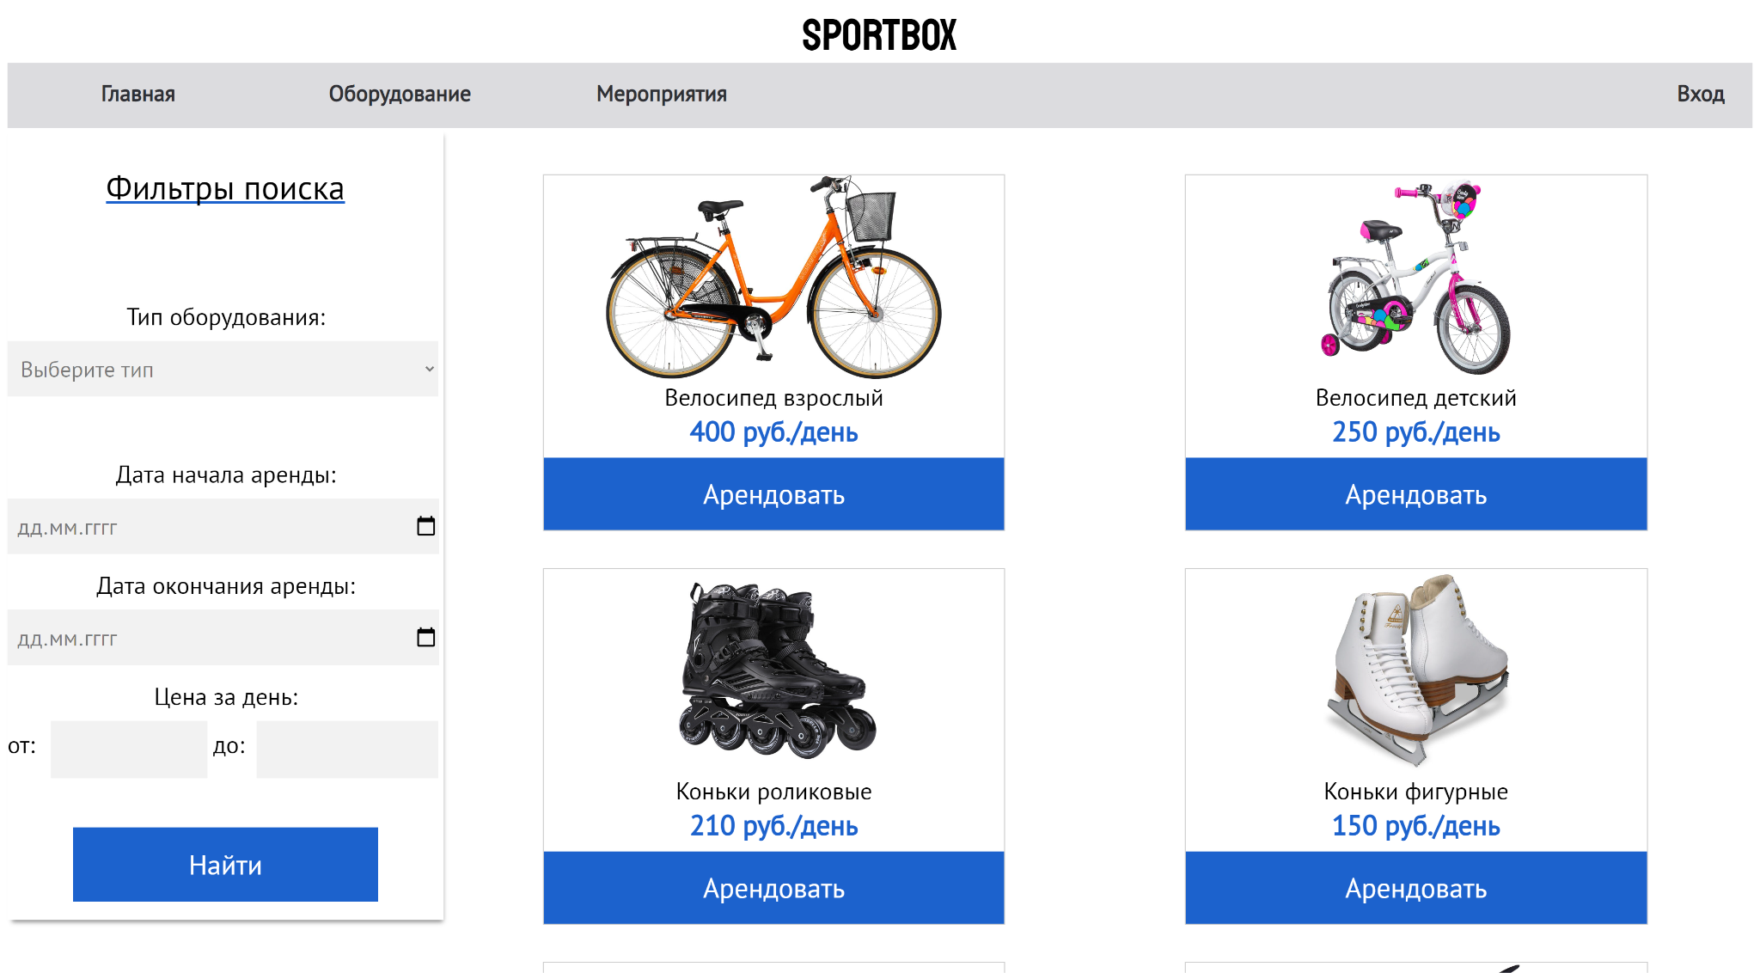
Реализация
Страница оборудования

Slide 12
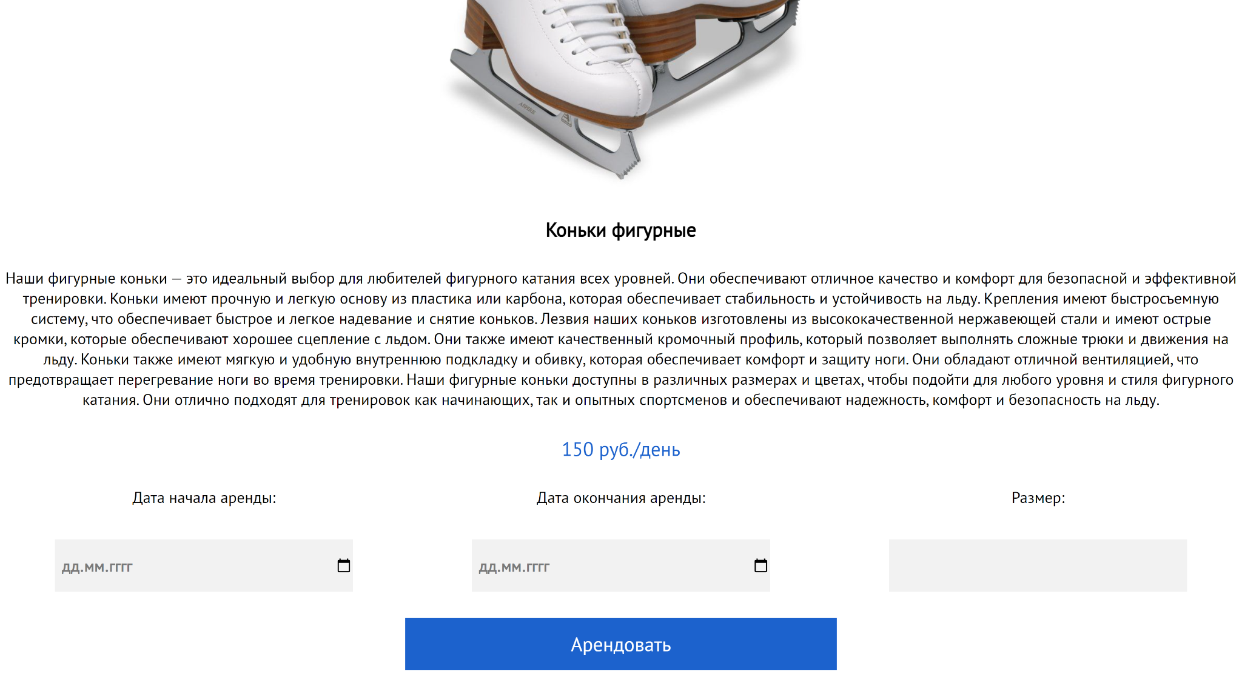
Реализация
Страница аренды

Slide 13
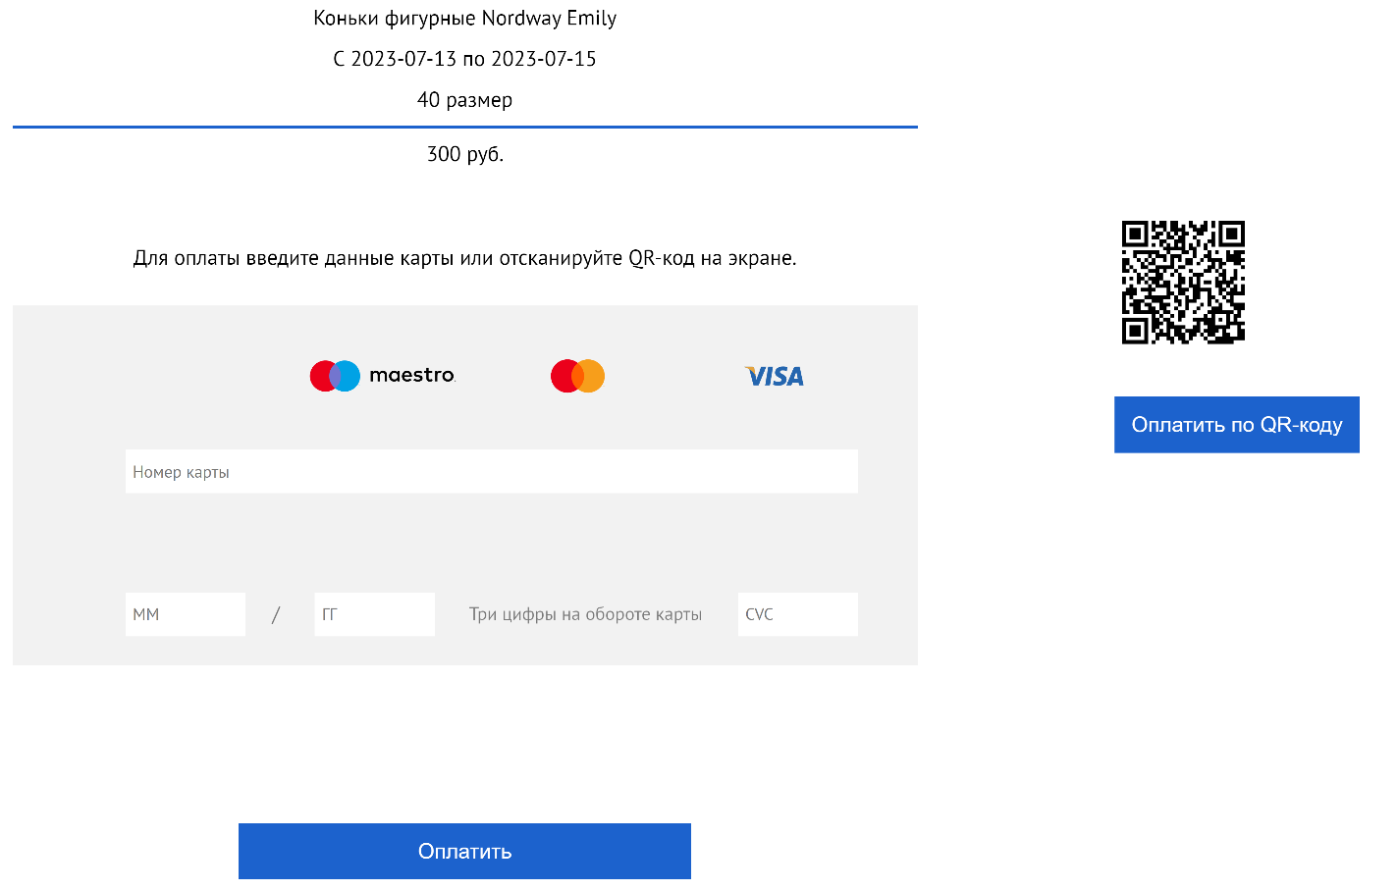
Реализация
Страница оплаты

Slide 14
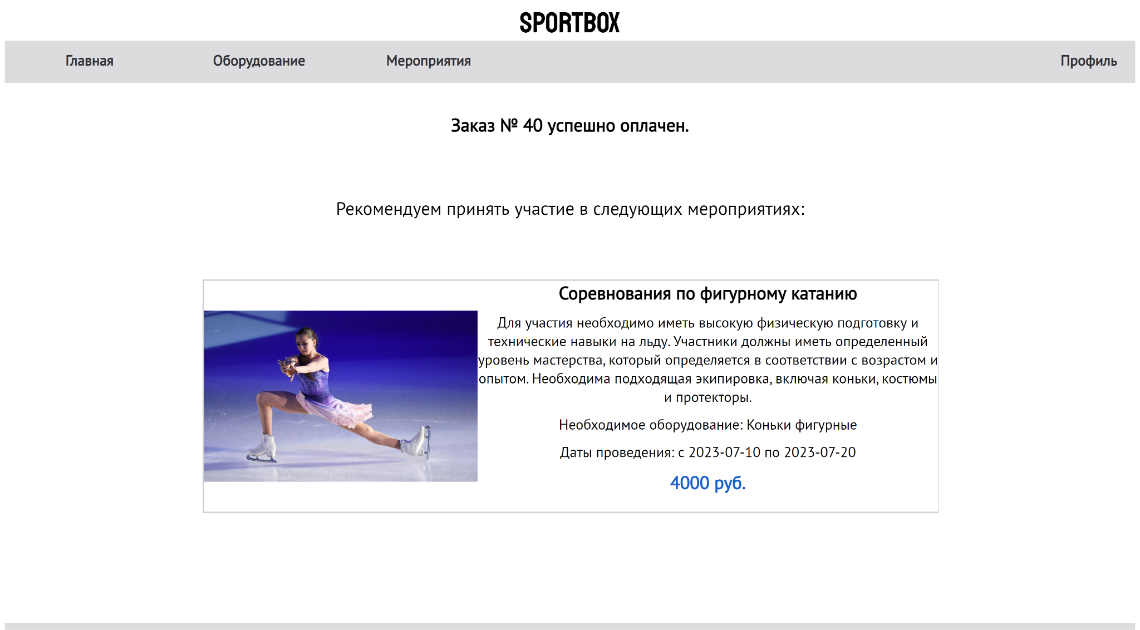
Реализация
Страница рекомендаций

Slide 15
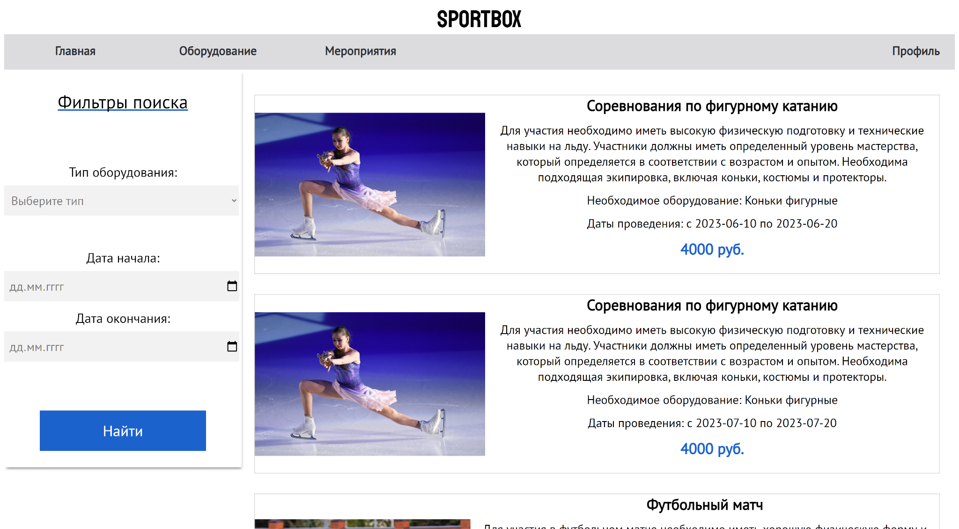
Реализация
Страница мероприятий

Slide 16
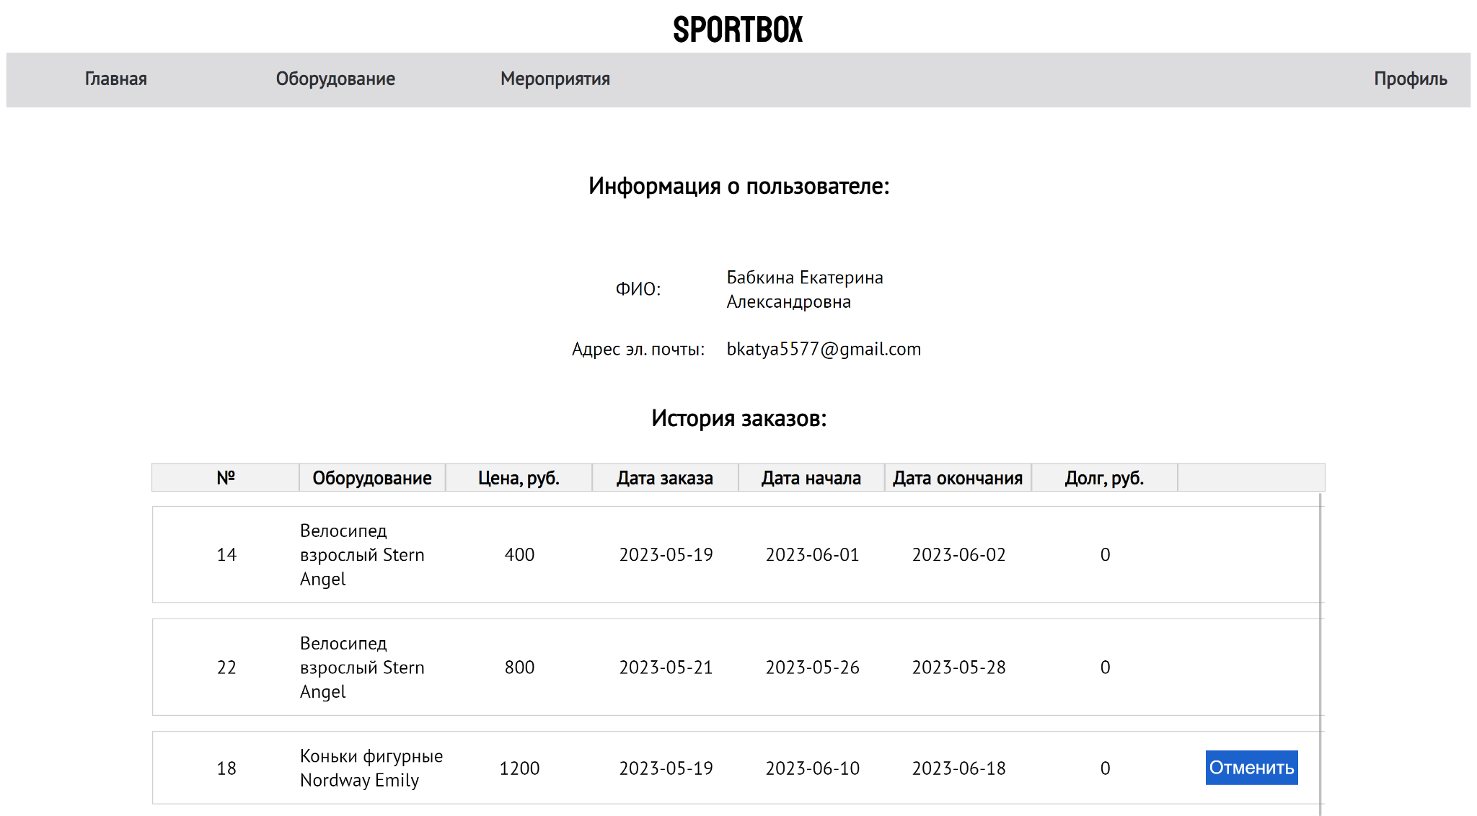
Реализация
Страница профиля

Slide 17
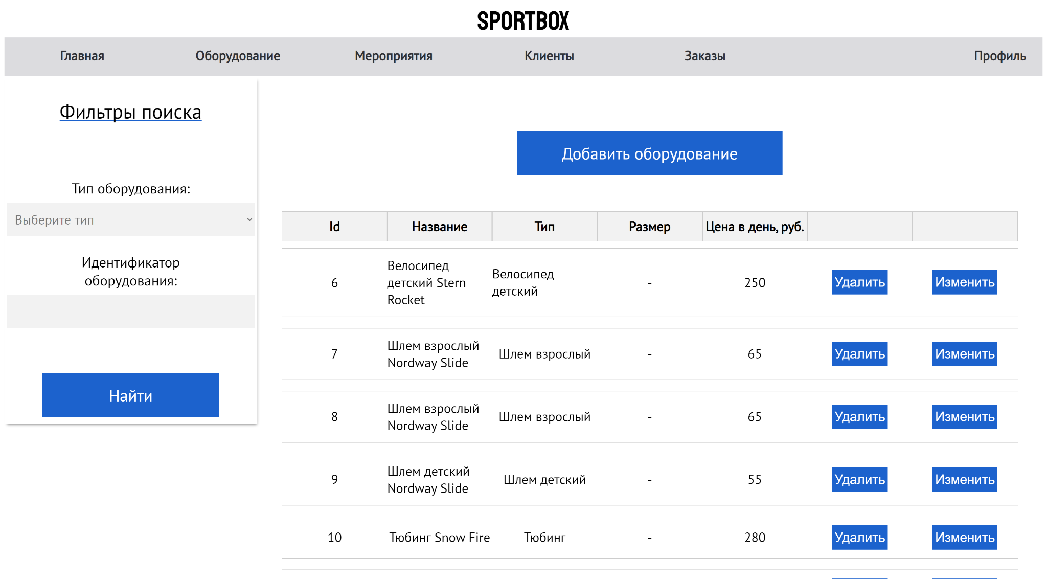
Реализация
Страница оборудования для администратора

Slide 18
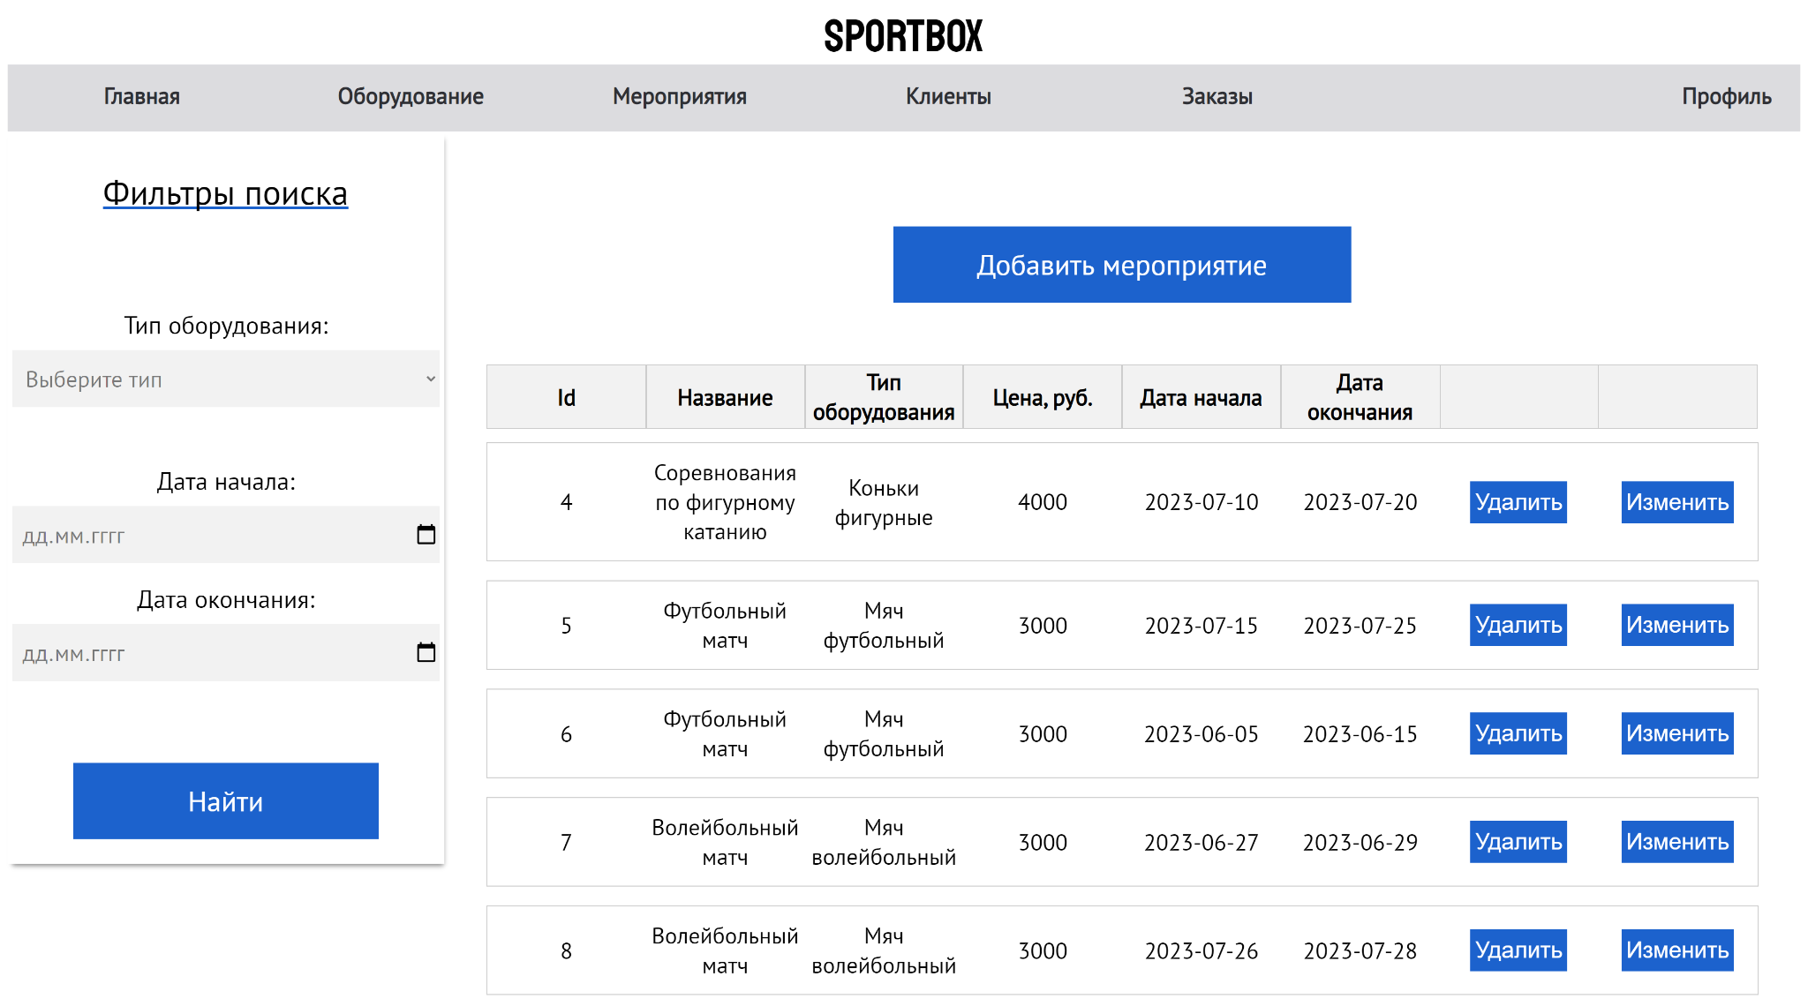
Реализация
Страница мероприятий для администратора

Slide 19
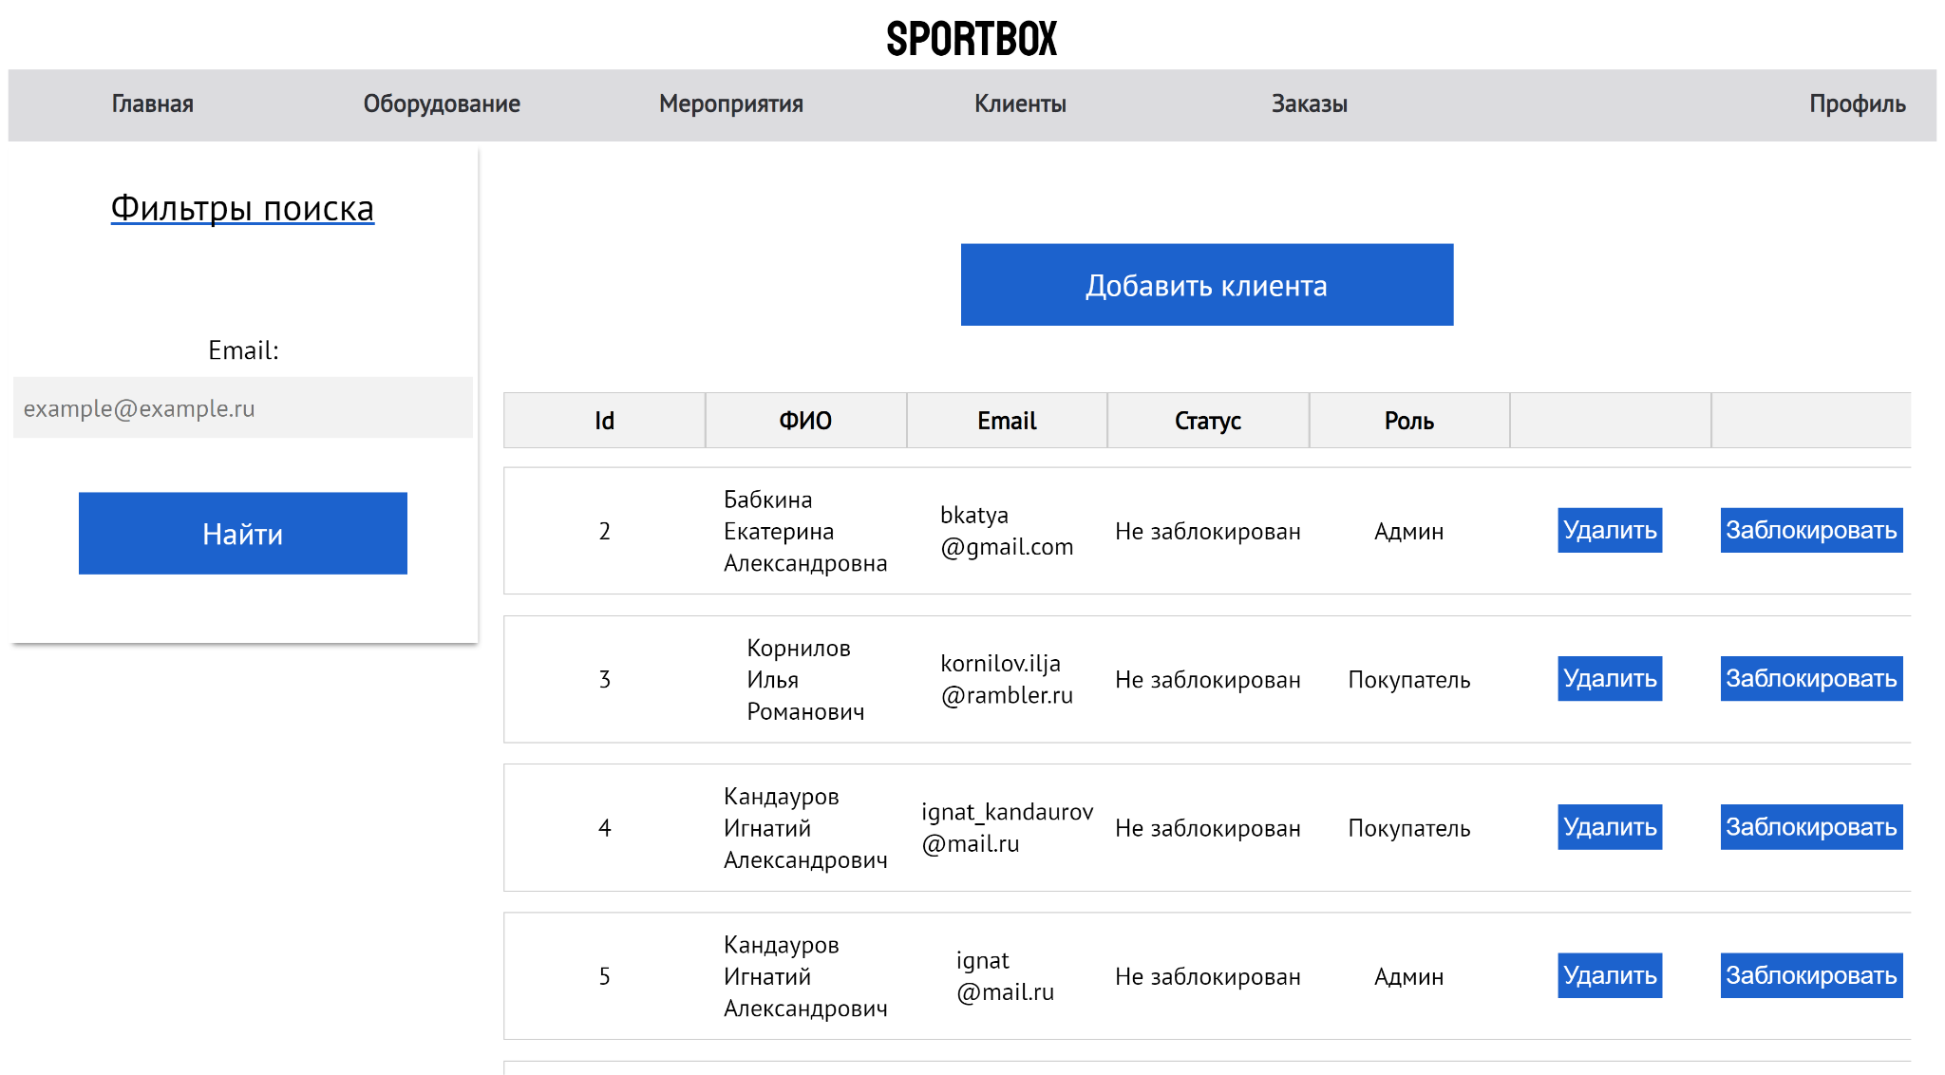
Реализация
Страница клиентов для администратора

Slide 20
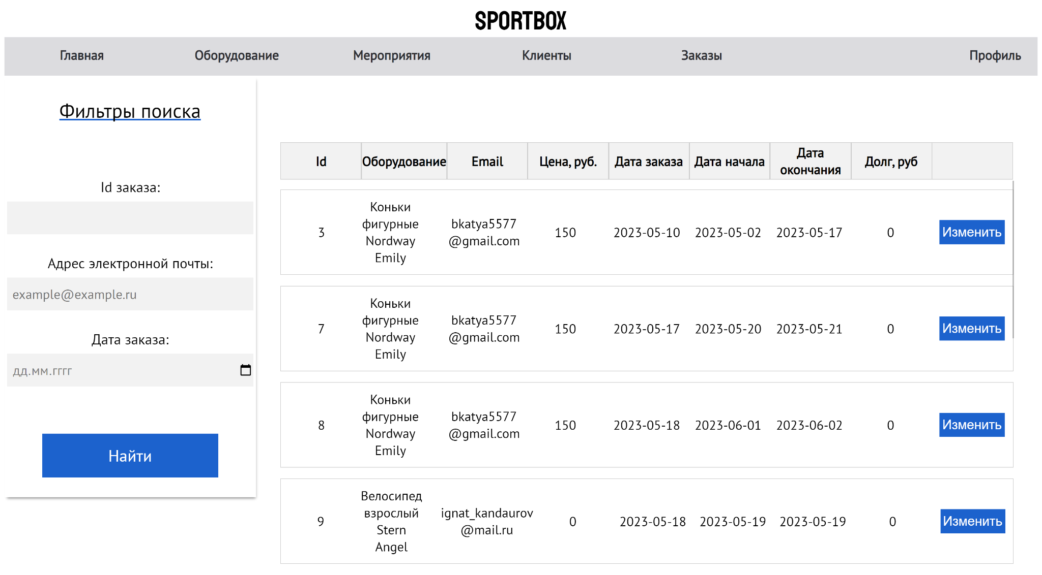
Реализация
Страница заказов для администратора

Slide 21
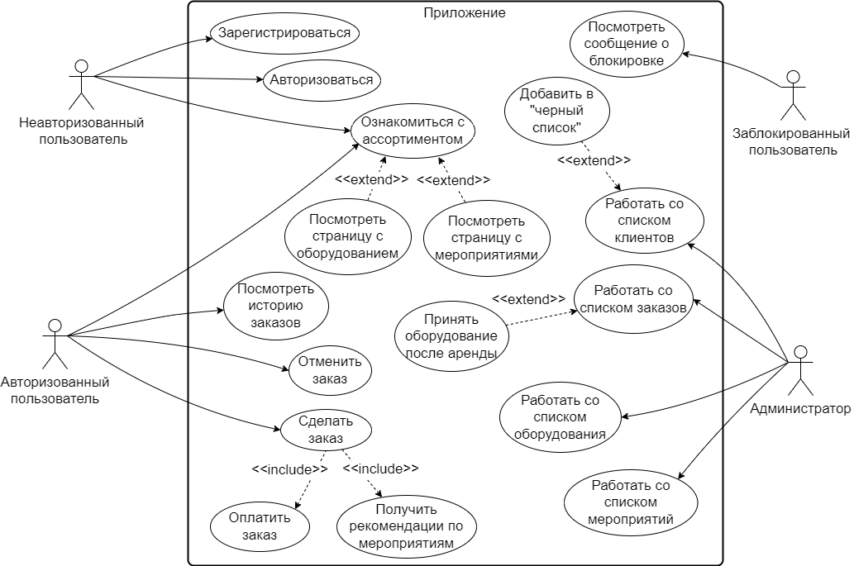
Реализация
Границы системы

Slide 22
Реализация
Тестирование
Тестовый сценарий | Результат теста
Регистрация | Пройден
Авторизация | Пройден
Просмотр ассортимента оборудования | Пройден
Просмотр мероприятий | Пройден
Аренда оборудования | Пройден
Оплата заказа | Пройден
Отмена заказа | Пройден
Получение информации о пользователе в профиле | Пройден

Slide 23
Отчет по ролям
Задача | Ответственный
Техническое задание | Бабкина Е.А.
Курсовой проект | Корнилов И.Р., Бабкина Е.А.
Дизайн, макет страниц | Корнилов И.Р., Бабкина Е.А.
Верстка страниц | Кандауров И.А.
React-приложение | Корнилов И.Р.
Backend | Бабкина Е.А.
Аналитика | Кандауров И.А.

Slide 24
Заключение
В разработанном веб-приложении реализованы:
Просмотр клиентом ассортимента;
Онлайн формирование заказа;
Оплата заказа онлайн;
Рекомендации мероприятий;
Просмотр и редактирование сотрудником данных;
«Черный список».

Slide 25

Спасибо за внимание!

